Slide 1
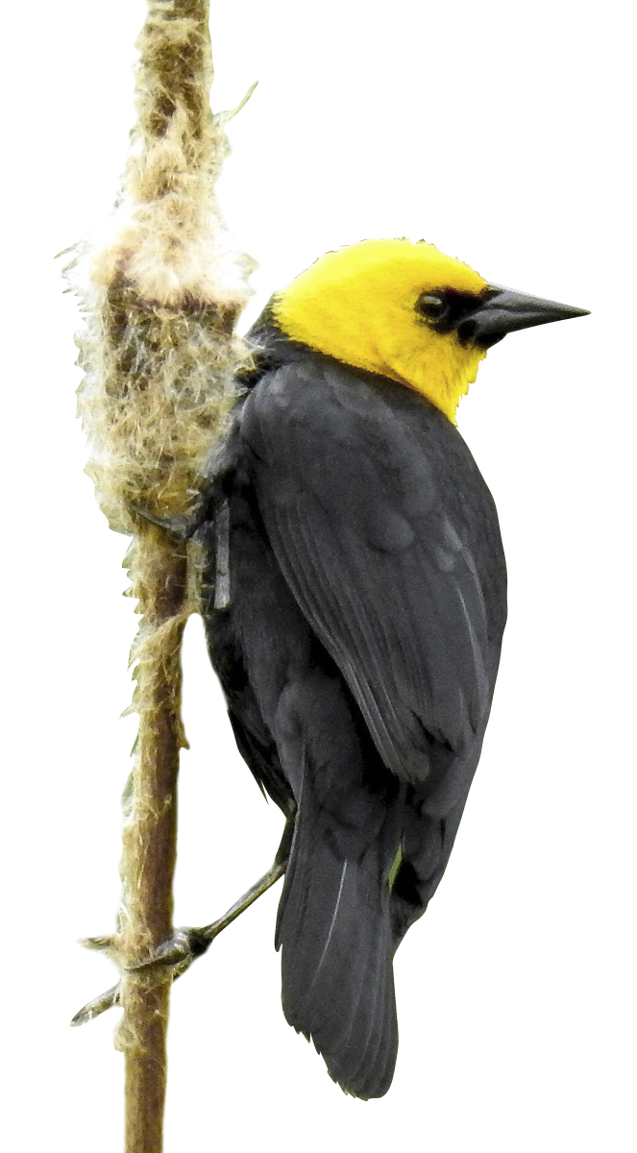


Comité Sectorial de
Gestión y Desempeño de Ambiente
Sesión Ordinaria
Bogotá D.C., Colombia.
04-05-2023

Slide 2


1. Verificación del Quórum

Slide 3
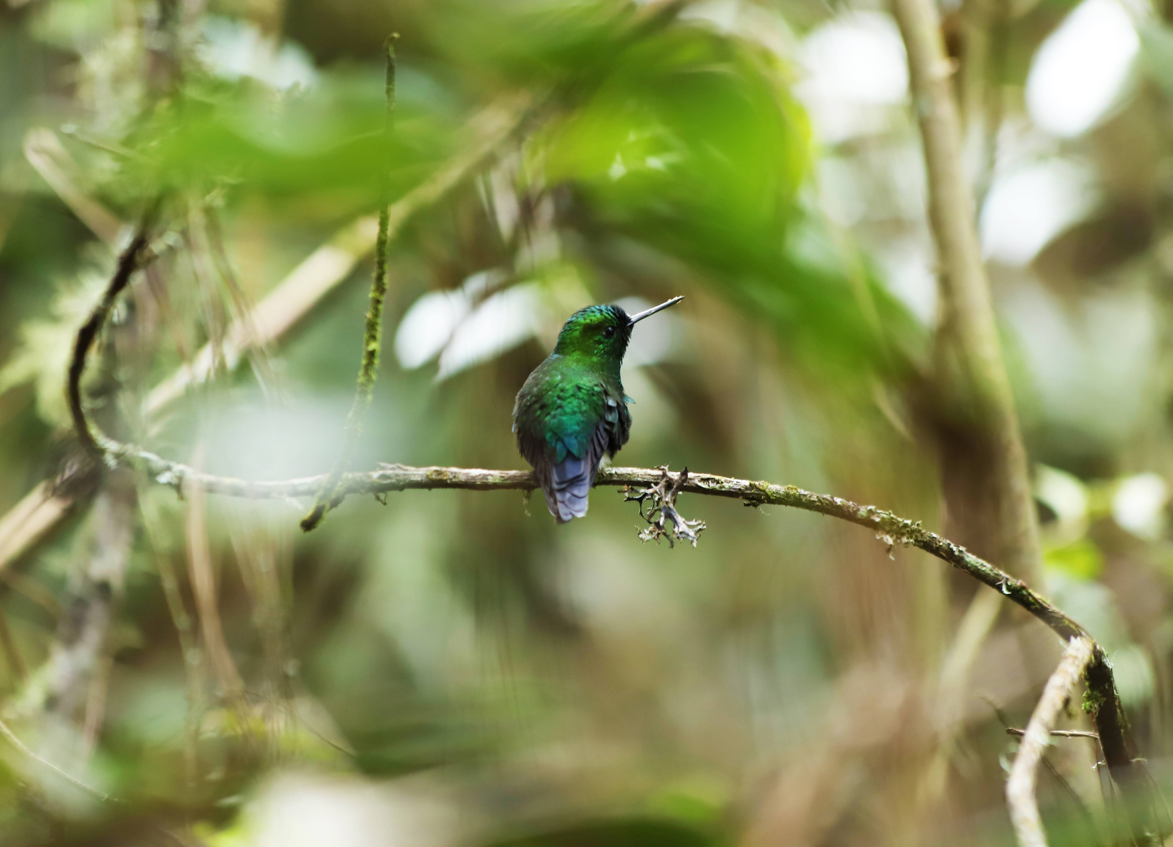
Integrantes
Secretaria Distrital de Ambiente, quien lo presidirá.
Directora del Jardín Botánico José Celestino Mutis.
Director del Instituto Distrital de Gestión de Riesgos y Cambio Climático – IDIGER
Directora del Instituto Distrital de Protección y Bienestar animal – IDPYBA.

Slide 4
Invitados
Un(a) delegado(a) de la Secretaría Distrital de Planeación.
Un(a) delegado(a) de la Secretaría Distrital de Hacienda.
Un(a) delegado(a) de la Veeduría Distrital
Un(a) Alcalde(sa) Local designado por la Secretaría Distrital de Gobierno.

Slide 5
Orden del día.
1. Verificación del quórum
2. Aprobación del orden del día
3. Seguimiento compromisos
4. Desarrollo de la sesión:
4.1 Avance Plan Distrital de Gestión del Riesgo
4.2 Aprobación Política Distrital de Acción Climática
4. 3 Agenda Regulatoria Sector Ambiente
4. 4 Informe de seguimiento vigencia 2022 –
Veeduría Distrital Rad. 20233000028351- SDA 2023ER77732
5. Conclusiones.
6. Varios y Compromisos

Slide 6
2. Aprobación orden del día.

Slide 7
3. Seguimiento compromisos.

Slide 8
Compromisos sesión ordinaria del 21 de diciembre de 2022
JBB
Establecer si las rondas de mantenimiento y las obras físicas del JBB son suficientes.
IDIGER
Definir que se necesita y no cuenta con recursos dentro del presupuesto aprobado.
IDIPYBA
    Incorporar en el presupuesto de las próximas vigencias la dotación de casa ecológica.
Definir las metas de esterilizaciones.

Slide 9
4. Desarrollo de la sesión

Slide 10
4.1 Avance Plan Distrital de Gestión del Riesgo - IDIGER

Slide 11
4.2 Aprobación Política Distrital de Acción Climática – SDA.

Slide 12
4. 3 Agenda Regulatoria Sector Ambiente – SDA.

Slide 13
4. 4 Informe de seguimiento vigencia 2022 – Veeduría Distrital Rad. 20233000028351 - SDA 2023ER77732

Slide 14
Informe de seguimiento vigencia 2022 –
Veeduría Distrital
Actualización normativa.
Requerimiento Acuerdo 01 de 2022
(2023IE93906 del 27 de abril de 2023)
Operación – Sesiones.
Publicación en la página web de la SDA del acuerdo 02 de 2021
Publicación actas e informes en febrero de 2023.
Fe de erratas:
Acta No. 08 del 21 de diciembre de 2022
Acta No. 05 del 10 de agosto de 2022

Slide 15
Informe de seguimiento vigencia 2022 –
Veeduría Distrital
Operación – Asistencia.
La asistencia de los invitados permanentes será convocada a las sesiones ordinarias y extraordinarias del comité atendiendo el marco normativo correspondiente.
El desarrollo de mesas de trabajo para preparar los temas a presentar al comité por sus integrantes, no requiere de la citación de los invitados permanentes.

Slide 16
Informe de seguimiento vigencia 2022 –
Veeduría Distrital
Cumplimiento de las funciones establecidas.
Sin observaciones.
Prácticas en manera de transparencia.
  La Secretaría Técnica con radicado 2023IE89956 del 24-04-2023 remite para publicación el informe de gestión, acta y plan de trabajo según los formatos establecidos por la Secretaría General del año 2023 (Art. 5 Res. SDA 5543 de 2021 y Art. 9 Res. SDA 2951 de 2019).
Conclusiones
  Se destaca el compromiso de los miembros del comité.

Slide 17
Informe de seguimiento vigencia 2022 –
Veeduría Distrital
Recomendaciones
  - Espacio de coordinación de acciones conjuntas, es necesario fomentar un rol activo de los invitados y atender recomendaciones
  - Incluir compromisos
  - Oportunidad de publicación
  - Publicación Acuerdo 01 de 2022
  - Socializar el informe presentado por la Veeduría Distrital
  - Comunicar a la Veeduría la implementación de las recomendaciones.

Slide 18
5. Conclusiones.

Slide 19
5. Conclusiones.
Apoyar la gestión y desarrollo del proceso de formulación del Plan Distrital de Gestión del Riesgo.
Aprobar la Política Distrital de Acción Climática y avanzar con su radicación ante la Secretaría Técnica del Conpes.
Atender los procedimientos establecidos para la presentación y adopción de los actos administrativos descritos en la Agenda Regulatoria Sector Ambiente.
Una vez socializado el Informe de seguimiento vigencia 2022 – Veeduría Distrital Rad. 20233000028351- SDA 2023ER77732, aprobar su contenido e implementar sus observaciones y recomendaciones.

Slide 20
6. Varios y Compromisos

Slide 21


Slide 22

Agenda Regulatoria de la SDA – 2023
Normas POT
Dirección Legal Ambiental
Bogotá D.C., Colombia.
04 de mayo de 2023

Slide 23


Agenda Regulatoria 2023
1. Actos administrativos reglamentarios de asuntos POT: 21 (18 resoluciones y 3 Decretos)

Slide 24
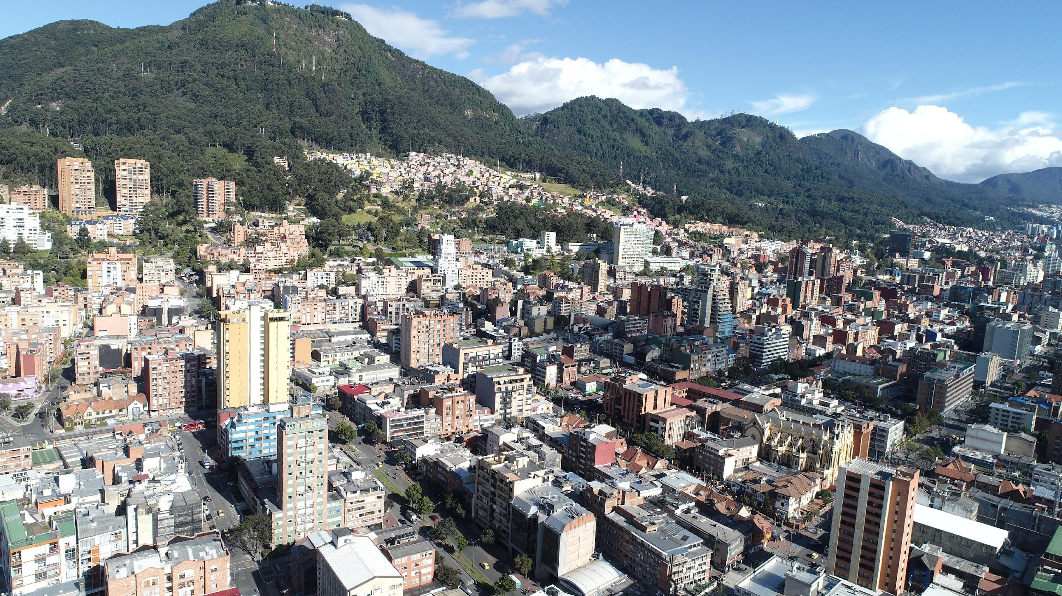

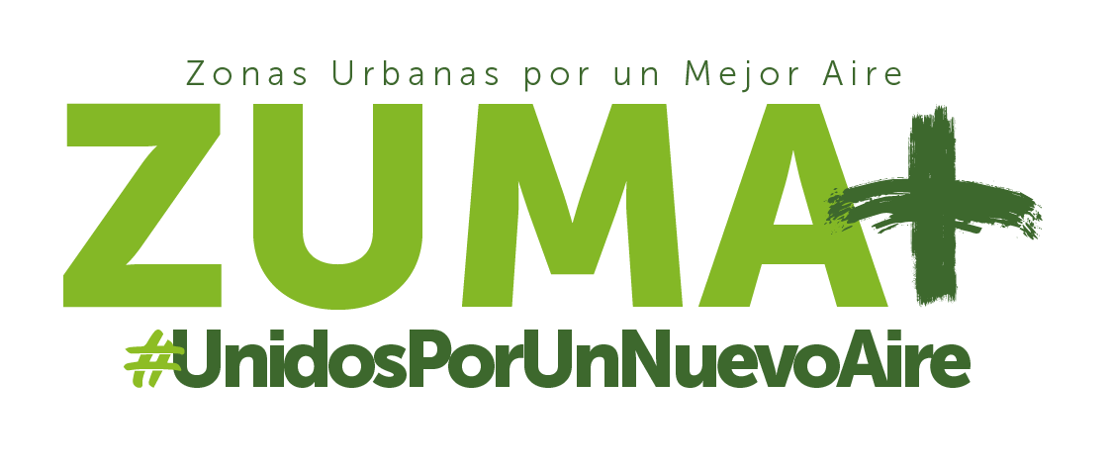
Agenda Regulatoria 2023:
N. | Acto administrativo | Objeto | Estado
1 | Resolución (IDIGER) | Artículo 71 Decreto 555 de 2021. Establecer los términos de referencia de los Planes de Mitigación de Impacto. | Revisión DLA: 03 de abril de 2023
2 | Resolución (SDA) | Artículo 247 Decreto 555 de 2021. Gestión de sitios contaminados | En formulación por parte del área técnica (SRHS)
3 | Resolución (SDA-SDP) | Artículos 37, 38 y 39 Decreto 555 de 2021. Resolución por la cual se armonizan las decisiones administrativas para la presentación y ejecución de los proyectos de cierre minero encaminados a la restauración, recuperación y habilitación de las zonas afectadas por actividades mineras en el perímetro urbano del distrito Capital y que estén destinadas al desarrollo del suelo | Pendiente de firma SDP
4 | Decreto (SDM, SDP y SDA) | Artículo 120 Decreto 555 de 2021. Adoptar y reglamentar las Zonas Urbanas por un Mejor Aire (ZUMA) en el Distrito Capital, definidas por el Artículo 120 del Decreto 555 de 2021 - Plan de Ordenamiento Territorial (POT) de Bogotá D.C. 2022-2035 | En ajustes del área técnica de la SDA (SCAAV)

Slide 25

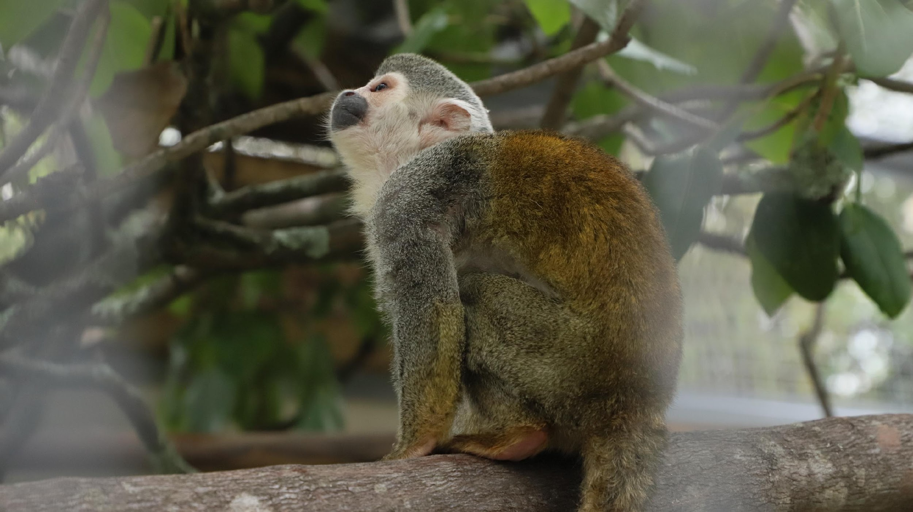

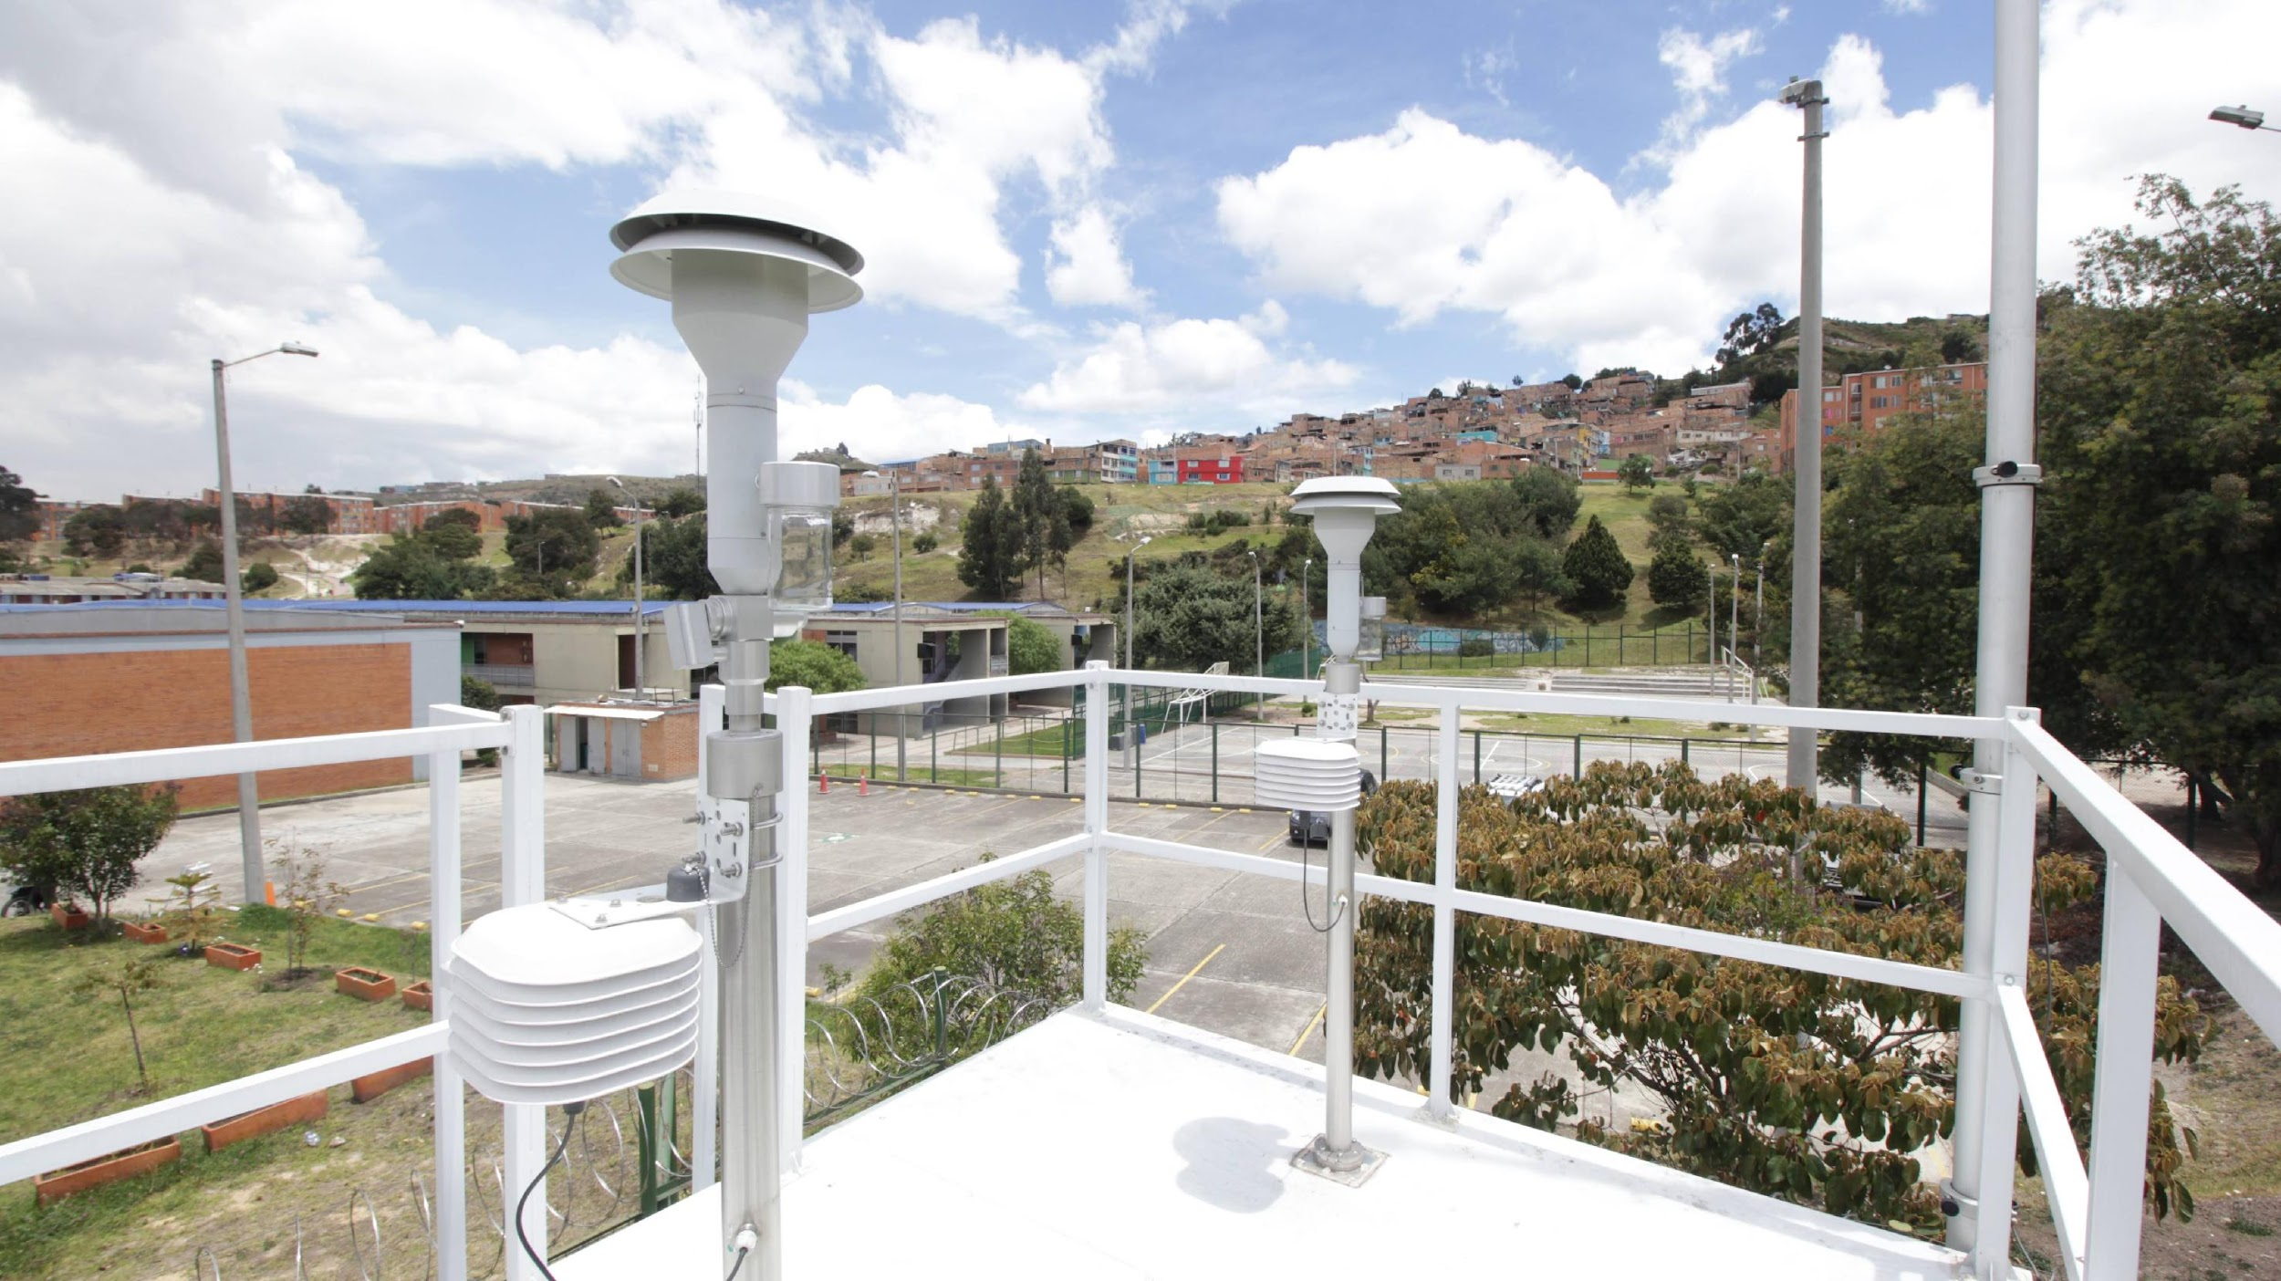
Agenda Regulatoria 2023:
 | Acto administrativo | Objeto | Estado
5 | Resolución SDA (SPPA) | Artículo 54 Decreto 555 de 2021. Por medio del cual se adopta el Plan de Manejo Ambiental - PMA del Parque Distrital Ecológico de Montaña Cerro de Torca. | Pendiente formulación del área
6 | Resolución SDA (SPPA) | Artículo 54 Decreto 555 de 2021. Por medio del cual se adopta el Plan de Manejo Ambiental - PMA del Parque Distrital Ecológico de Montaña Cerro de La Conejera. | Pendiente formulación del área
7 | Resolución SDA (SPPA) | Artículo 55 Decreto 555 de 2021. Por medio del cual se adopta la actualización del Plan de Manejo Ambiental - PMA de la Reserva Distrital de Humedal de Techo. | Pendiente formulación del área
8 | Resolución SDA (SPPA) | Artículo 55 Decreto 555 de 2021. Por medio del cual se adopta la actualización del Plan de Manejo Ambiental - PMA de la Reserva Distrital de Humedal Santa María del Lago. | Pendiente formulación del área
9 | Resolución SDA (SPPA) | Artículo 55 Decreto 555 de 2021. Por medio del cual se adopta la actualización del Plan de Manejo Ambiental - PMA de la Reserva Distrital de Humedal Chiguasuque - La Isla. | Pendiente formulación del área

Slide 26

Agenda Regulatoria 2023:
 | Acto administrativo | Objeto | Estado
10 | Resolución SDA (SPPA) | Artículo 55 Decreto 555 de 2021. Por medio del cual se adopta la actualización del Plan de Manejo Ambiental - PMA de la Reserva Distrital de Humedal del Burro. | Pendiente formulación del área técnica
11 | Resolución SDA (SPPA) | Artículo 55 Decreto 555 de 2021. Por medio del cual se adopta la actualización del Plan de Manejo Ambiental - PMA de la Reserva Distrital de Humedal de La Vaca. | Pendiente formulación del área técnica
12 | Resolución SDA (SPPA) | Artículo 55 Decreto 555 de 2021. Por medio del cual se adopta la actualización del Plan de Manejo Ambiental - PMA de la Reserva Distrital de Humedal de Capellania. | Pendiente formulación del área técnica
13 | Resolución SDA (SPPA) | Artículo 55 Decreto 555 de 2021. Por medio del cual se adopta la actualización del Plan de Manejo Ambiental - PMA de la Reserva Distrital de Humedal de Tibanica. | Pendiente formulación del área técnica
14 | Resolución SDA (SPPA) | Artículo 54 Decreto 555 de 2021. Por la cual se define el alcance de los Planes de Manejo Ambiental - PMA para los Parques Distritales Ecológicos de Montaña PDEM del Distrito Capital con jurisdicción compartida y se dictan otras disposiciones | Pendiente SPPA remita acto administrativo definitivo en aplicativo FOREST

Slide 27

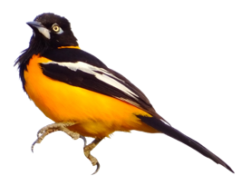

Agenda Regulatoria 2023:
 | Acto administrativo | Objeto | Estado
15 | Decreto SDA (DGA) y SDP | Artículo 326 Decreto 555 de 2021. Por medio del cual se reglamenta la transferencia de los derechos de construcción y desarrollo para la adquisición de suelo de protección en el distrito capital | Se encuentra en ajustes de María Mercedes Maldonado
16 | Resolución SDA (DGA) / IDIGER Y JBB | Artículo 114 Decreto 555 de 2021. Por medio del cual se definen los lineamientos para silvicultural preventiva de incendios forestales en el distrito capital | Está en revisión de DLA Se enviará a SSFFS para revisión técnica
17 | Resolución SDA (SER) | Artículo 65 Decreto 555 de 2021. Priorización e identificación de cuerpos hídricos respecto de los cuales se debe realizar el acotamiento conforme a lo definido en el Decreto 1076 de 2015 adicionado por el Decreto 2245 de 2017 o la norma que lo modifique o sustituya. | Pendiente formulación del área técnica (SER)
18 | Resolución SDA (SER) | Artículo 65 Decreto 555 de 2021. Acotamiento de quebradas. Quebrada Delicias, Zanjón de la Estrella, Drenaje Afluente 2 quebrada Limas, Quebrada Callejas. Canal Sucre | Pendiente formulación del área técnica (SER)
19 | Decreto SDA (SEGAE) | Artículo 117 Decreto 555 de 2021. Reglamentación disposiciones del Capítulo 3. Ecourbanismo y Construcción sostenible - Nuevo Plan de Ordenamiento Territorial | Pendiente formulación del área técnica (SER)

Slide 28
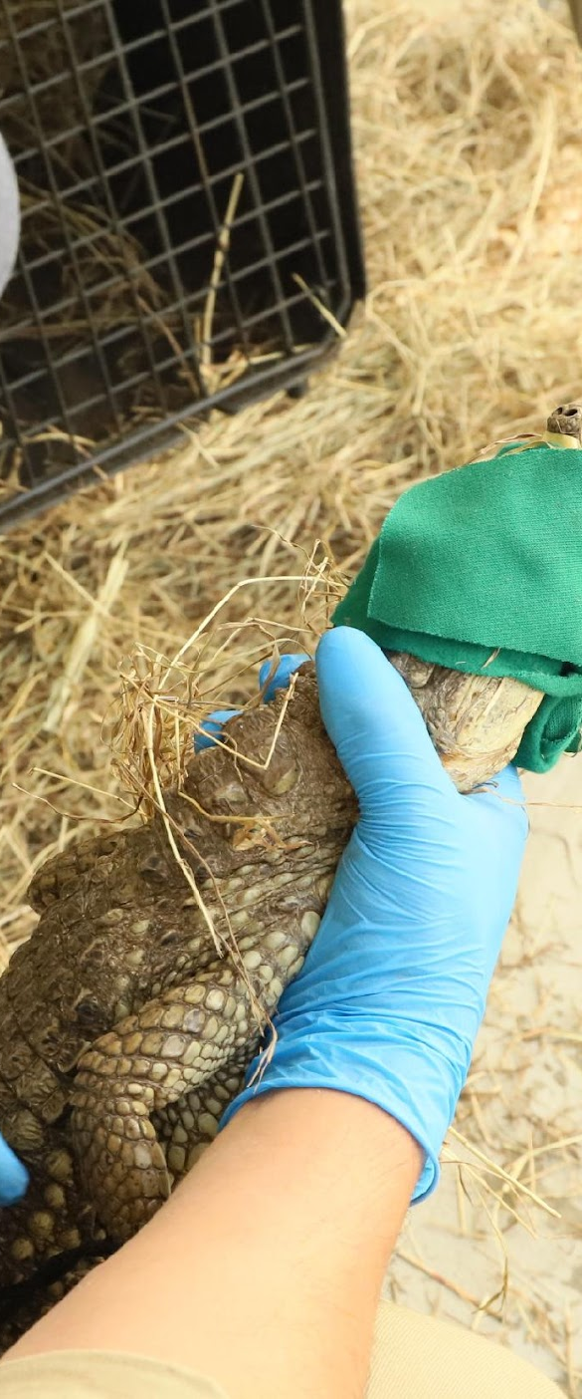

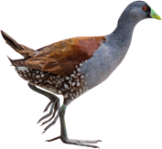

Agenda Regulatoria 2023:
 | Acto administrativo | Objeto | Estado
19 | Resolución (SDA / IDPYBA) | Artículo 94 Decreto 555 de 2021. Establecer los estándares de calidad espacial de la Unidad de Cuidado Animal (UCA) | Ya se expidió
20 | Resolución SDA (DGA) | Artículo 544 Decreto 555 de 2021. “Por cual se establece el procedimiento para la adquisición de inmuebles para la conformación de áreas protegidas o de la estructura ecológica principal de Bogotá D.C.” | En revisión de DLA
21 | Resolución SDA (JBB) | Artículo 56 Decreto 555 de 2021. “Lineamientos para el seguimiento de las compensaciones definidas por la ejecución de proyectos, obras o actividades de malla vial arterial en reservas distritales de humedal” | En revisión de DLA

Slide 29
Otros:
Acto administrativo | Objeto | Estado
Resolución (IDIGER) | Artículo 115 del Decreto Distrital 555 de 2021 “Por la cual se adoptan los lineamientos, condicionamientos y restricciones que en materia de riesgo de origen tecnológico deben ser tenidos en cuenta para desarrollo, construcción u operación de proyectos urbanísticos o de infraestructura localizados en cercanía a sistemas de transporte de hidrocarburos por los ductos denominados “Jetducto Puente Aranda – El Dorado” y “Poliducto Mansilla-Puente Aranda”. y se dictan otras disposiciones” | Remitido a la SJD sin remisión previa a la SDA Se remitió informalmente a la DLA en abril
Acuerdo 257 de 2006. Artículo 103. Naturaleza, objeto y funciones básicas de la Secretaría Distrital de Ambiente.
u. Trazar los lineamientos de conformidad con el plan de desarrollo, el plan de ordenamiento territorial y el plan de gestión ambiental, en las siguientes materias:
1. La elaboración de normas referidas al ordenamiento territorial y las regulaciones en el uso del suelo urbano y rural.

Slide 30
Gracias

Slide 31
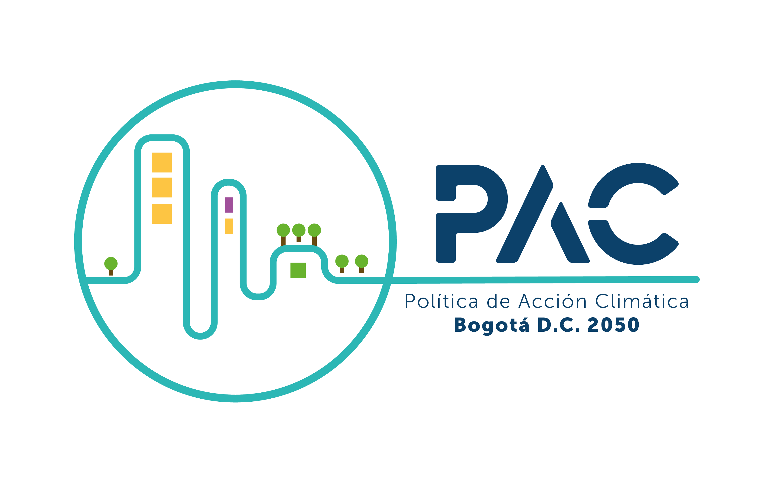


Política Pública Distrital de Acción Climática Bogotá 2050
4 de mayo de 2023
Comité Sectorial de Gestión y Desempeño de Ambiente

Slide 32
1
Antecedentes
Diagnóstico de la Política Pública
Importancia de la Política Pública
Contenido
2
Contexto Distrital de Cambio Climático
Fase de Agenda Pública
Factores estratégicos
3
Formulación de la Política Pública
Objetivos, resultados y productos
Resumen general de costos
Seguimiento y evaluación
4

Slide 33
Antecedentes
1
2000 - 2016: Primera, Segunda y Tercera Comunicación Nacional de Cambio Climático.
2017 - 2018: Política Nacional de Cambio Climático; Ley 1844 por la cual se aprueba el Acuerdo de Paris y Ley 1931, establece directrices para la gestión del cambio climático.
2021: Ley 2169, impulsa el desarrollo bajo en carbono del país, establece metas y medidas mínimas en materia de carbono neutralidad y resiliencia climática.
2018: Decreto Distrital 837, adopta el Plan Distrital de Gestión del Riesgo de Desastres y del Cambio Climático para Bogotá D.C., 2018-2030.
2020: Plan Distrital de Desarrollo 2020-2024, meta 198 “Articular, consolidar e implementar el Plan de Acción Climática de Bogotá D.C. 2020-2050” y Acuerdo 790, declara la emergencia climática en Bogotá D.C.
2021: Acuerdo 811, impulsa acciones para enfrentar la emergencia climática y el cumplimiento de los objetivos de descarbonización en Bogotá D.C. y Decreto Distrital 555 -revisión del POT.

Slide 34
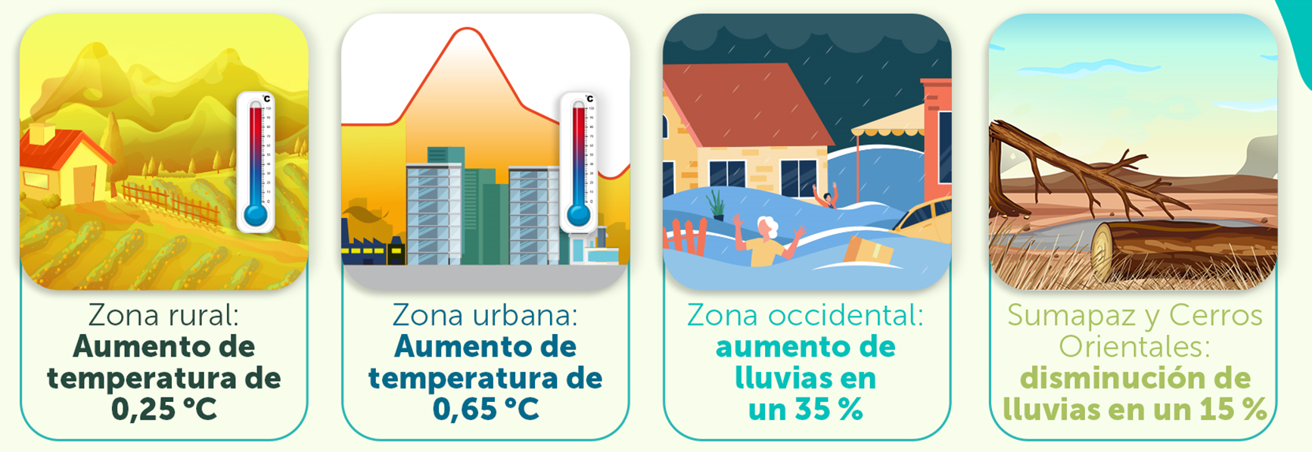
Diagnóstico de la Política Pública
2
Evaluación de Riesgos Climáticos (ERC)
La ERC permite identificar y evaluar los riesgos climáticos actuales y futuros asociados a las amenazas climáticas que se presentan en Bogotá.
Estima el riesgo climático a partir del Índice de Riesgo para Adaptación ante Escenarios de Cambio Climático (IRC),
Considera el cambio proyectado en las variables de temperatura y precipitación a 2040 en varios escenarios:

Slide 35
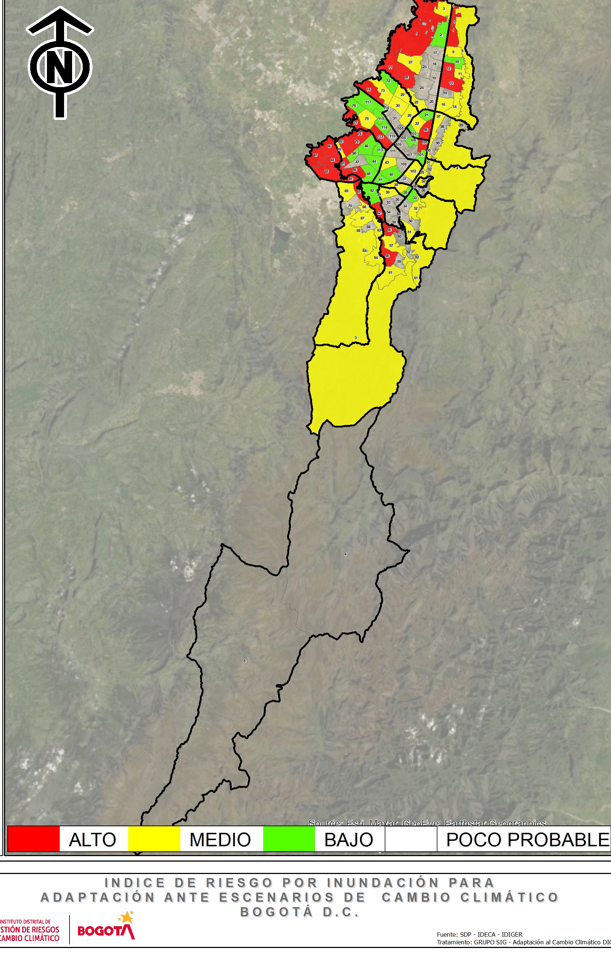
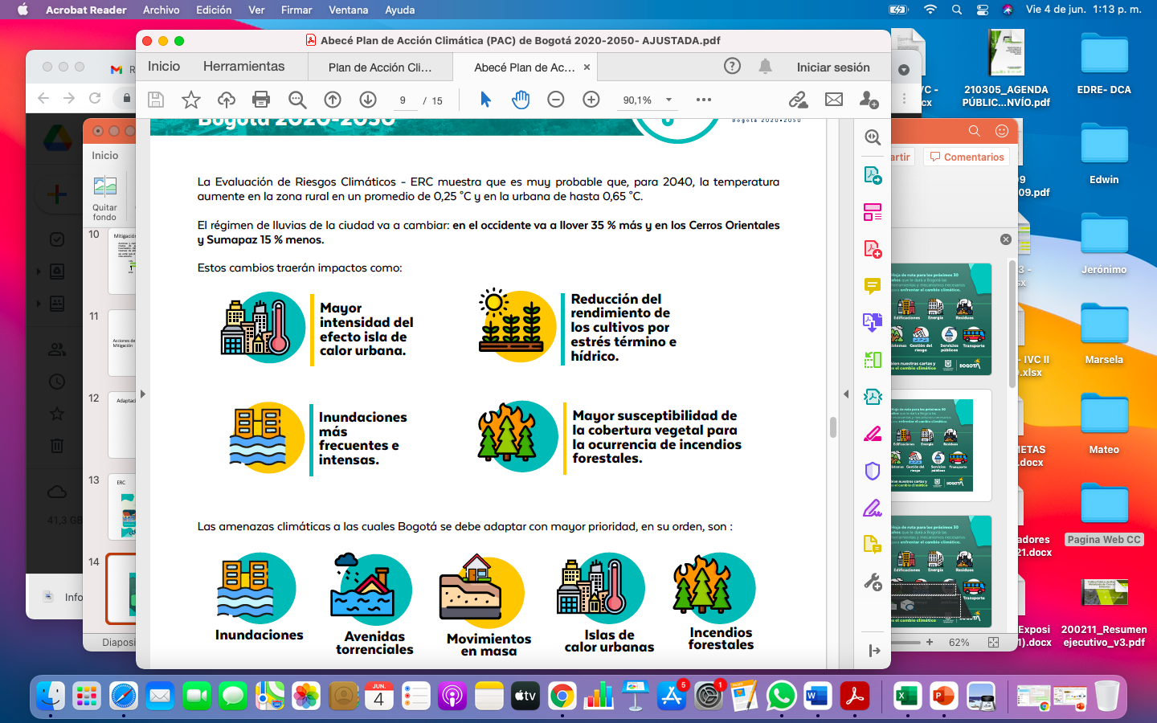
Diagnóstico de la Política Pública
2
Información basada en la ciencia:
Índice de Riesgo para Adaptación ante Escenarios de Cambio Climático (IRC)
El Índice de Riesgo para Adaptación ante Escenarios de Cambio Climático (IRC), permite representar, a través de mapas, las zonas de la ciudad en las que se espera que los impactos del cambio climático sean más intensos.
Bogotá cuenta con el IRC (análisis y mapas) de las siguientes amenazas climáticas:
Inundaciones

Slide 36

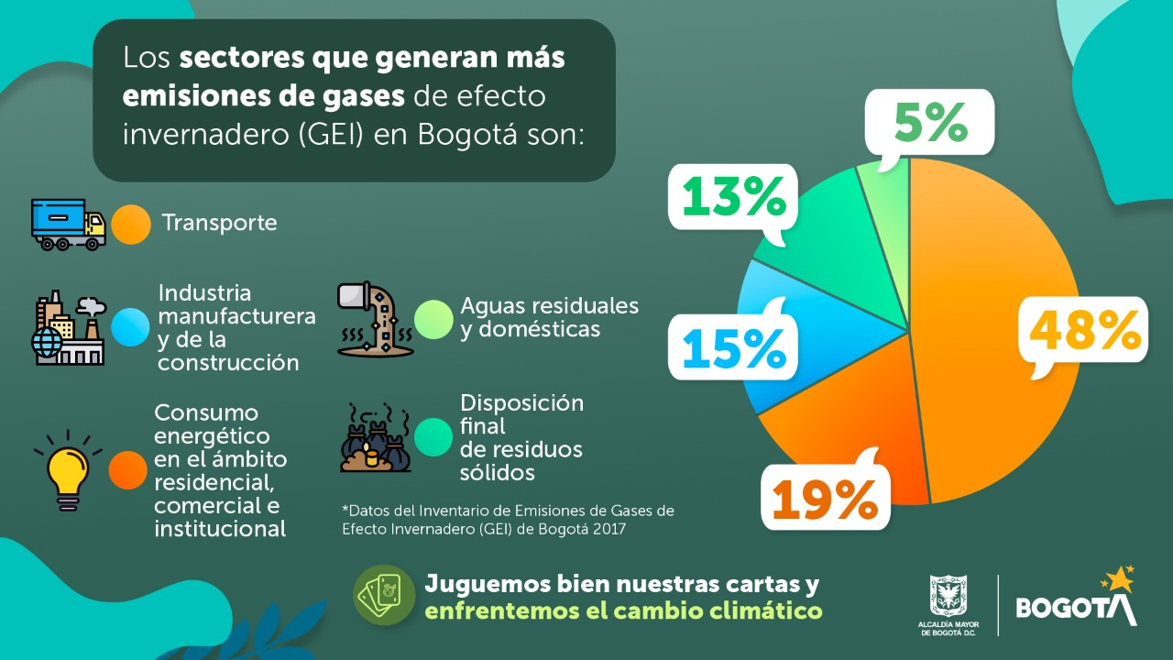
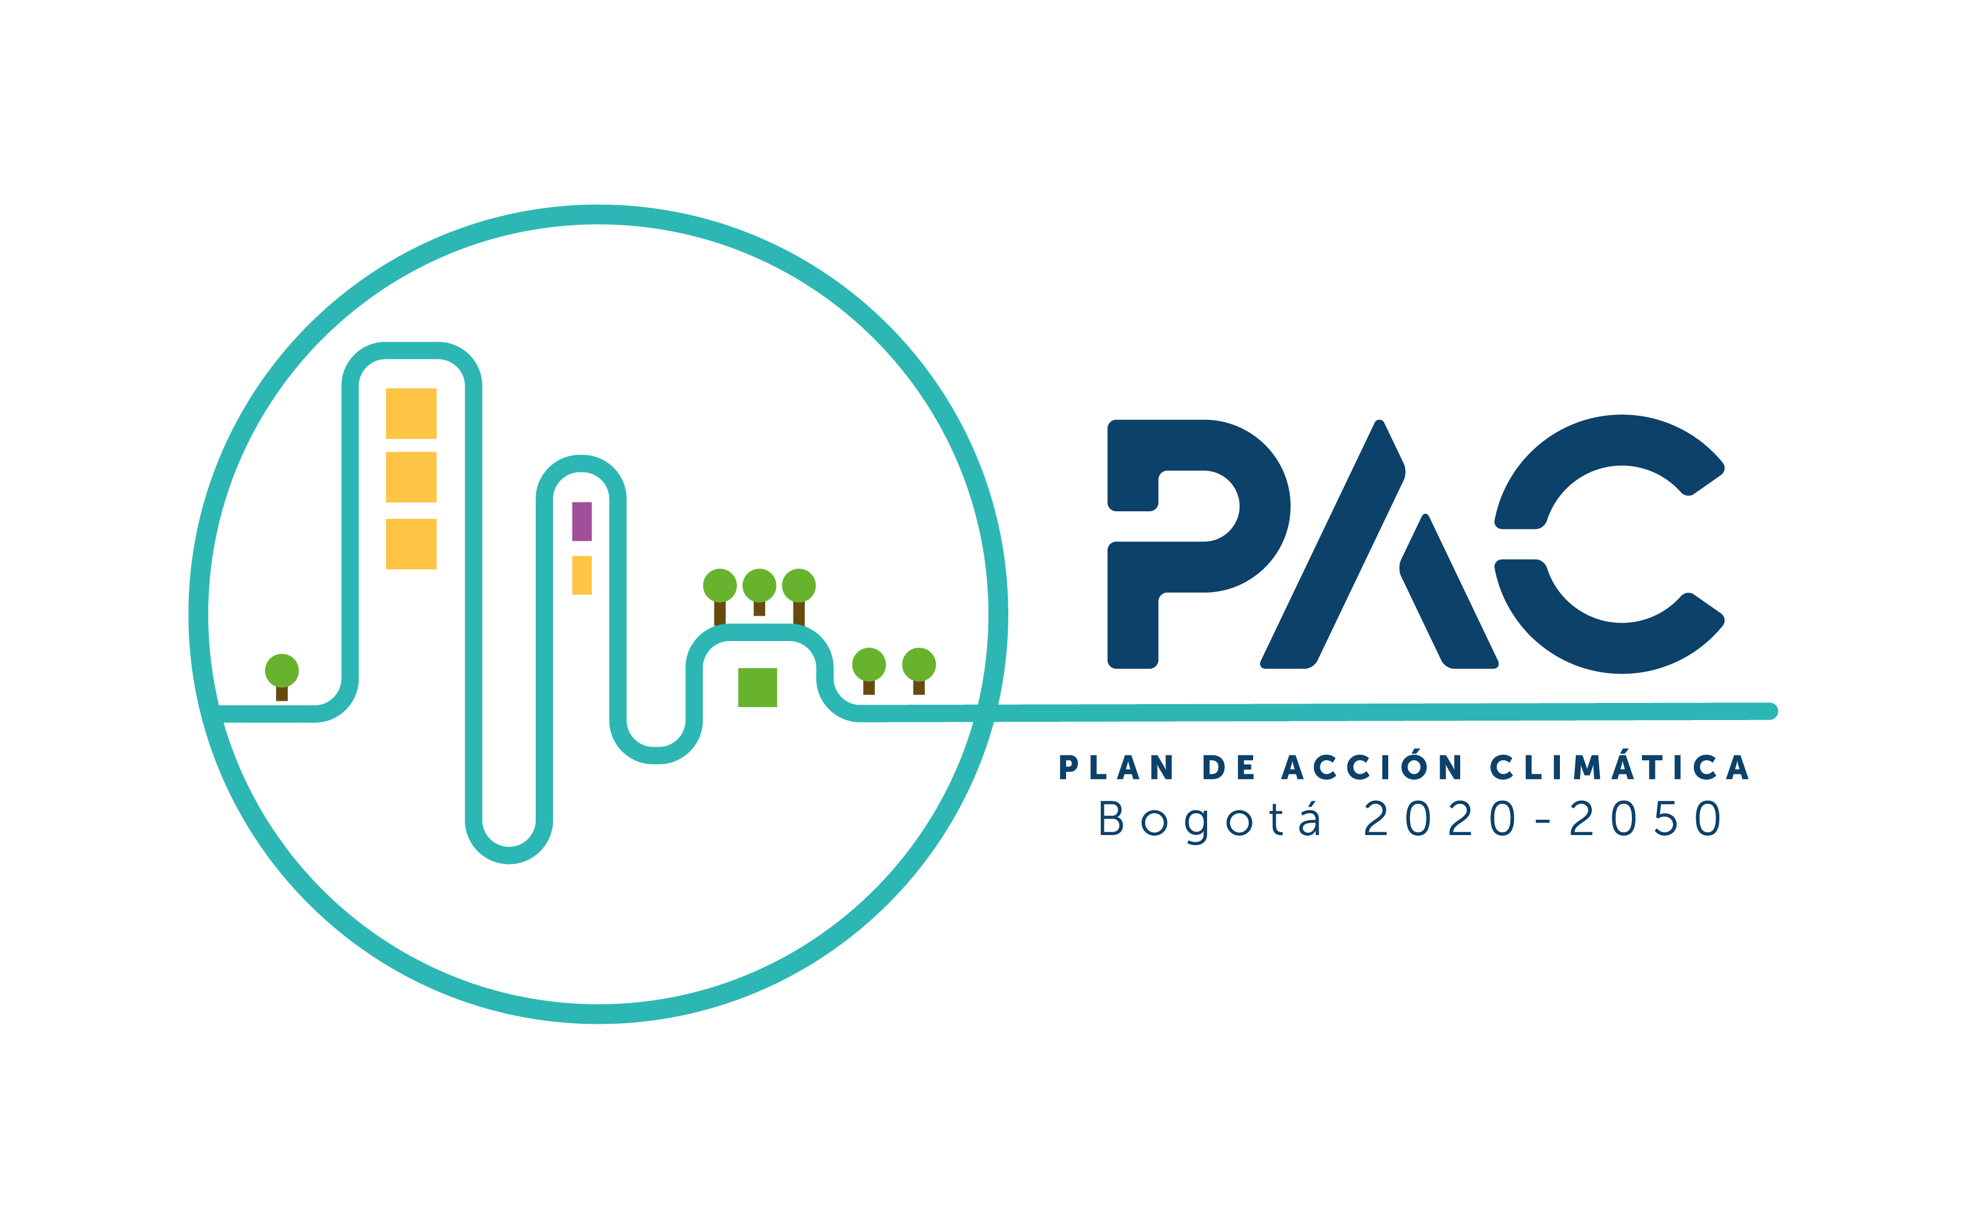
Diagnóstico de la Política Pública
2
Inventario GEI Bogotá
Inventario año 2017:
11’421.724 tCO₂eq
Identificar principales fuentes de emisión y absorción GEI

Slide 37

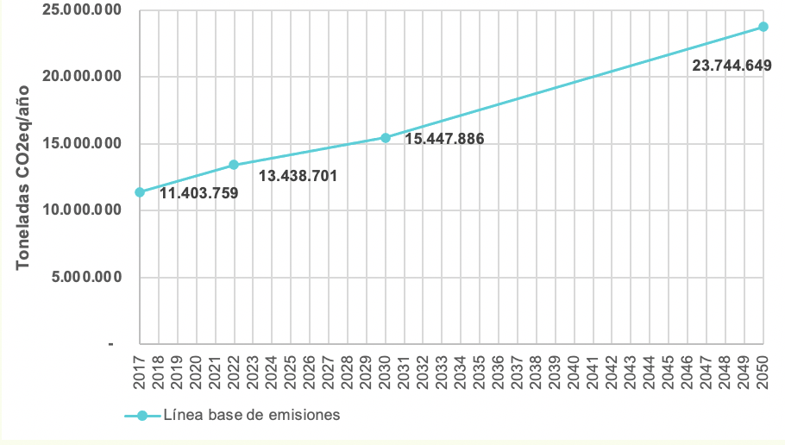
Estimación del presupuesto
de carbono
Los análisis realizado durante la formulación del PAC llevó a la definición del BAU, del conjunto de acciones de mitigación, su potencial y el escenario de cumplimiento de metas.

Slide 38
Diagnóstico de la Política Pública
2
Problemática
Deficiencia en la implementación de acciones para lograr la carbono neutralidad, la resiliencia y la adaptación climática en Bogotá
La PPAC Bogotá 2050 gira en torno a una problemática ambiental relevante, con una estrategia para abordar sus causas mediante la reducción de emisiones de Gases Efecto de Invernadero y la definición de acciones para enfrentar sus impactos con medidas de adaptación y resiliencia climática

Slide 39
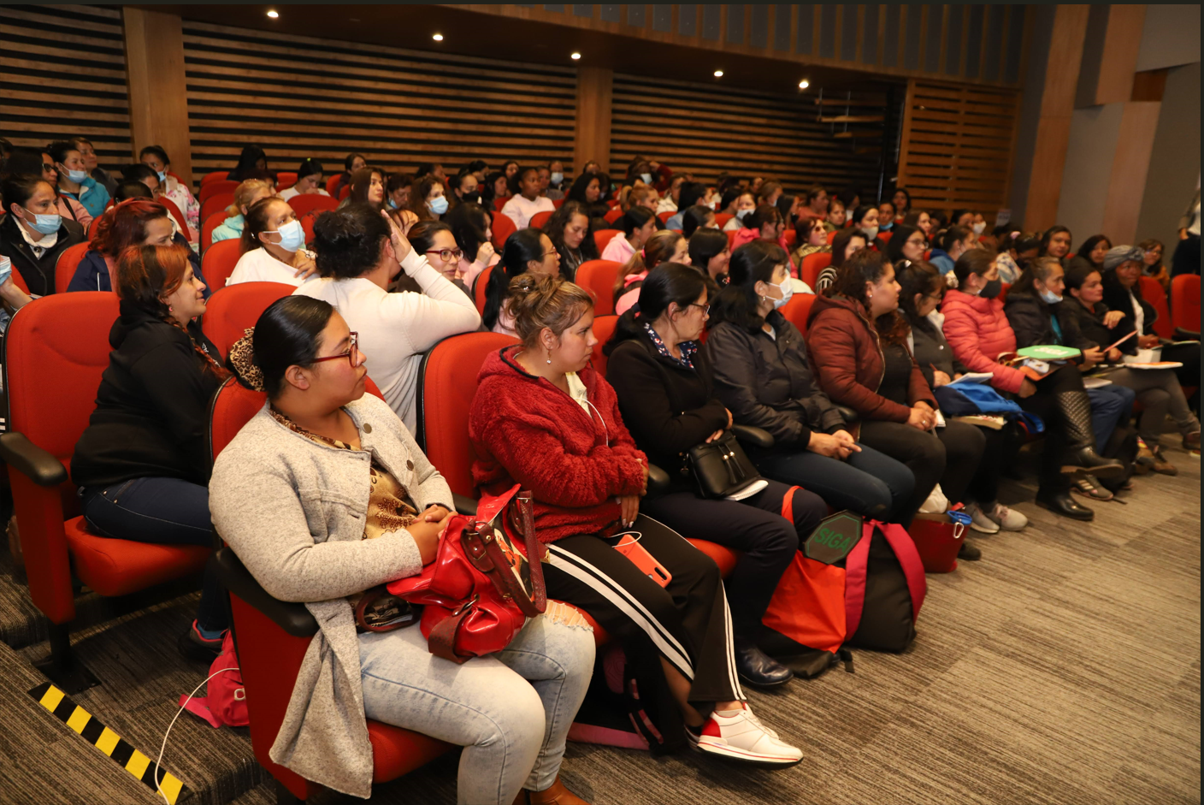
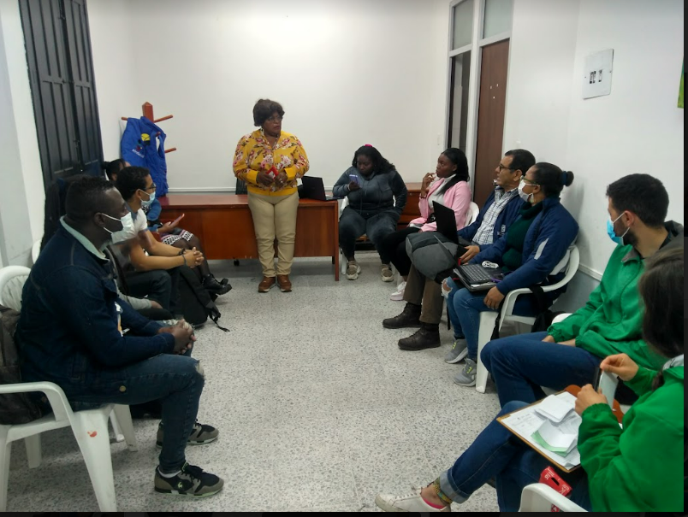
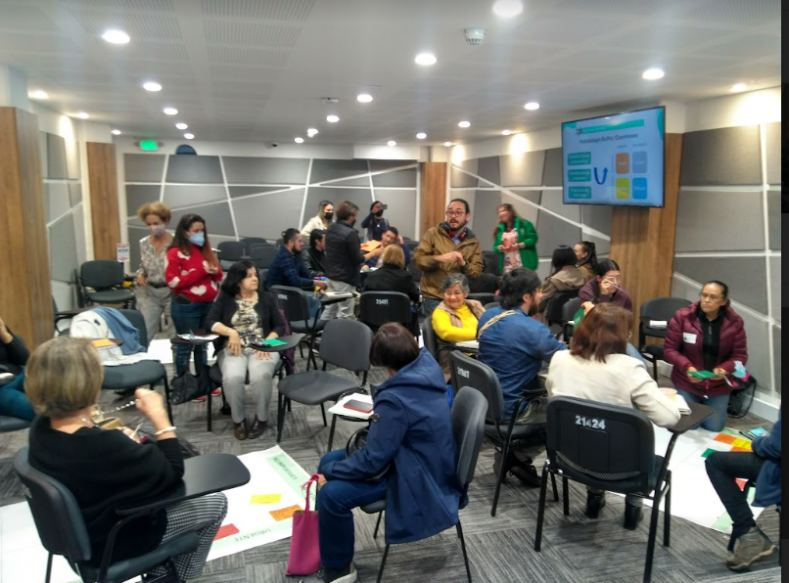










Diagnóstico de la Política Pública
2
Estrategia de participación
Se contó con la participación de 974 personas en 24 talleres y 2 encuestas (ciudadanía en general e instancias de Gestión de Riesgos y Cambio Climático).
Gremios y
empresarios
ONG
Expertos
académicos
Enfoque
de género
Enfoque
territorial
Grupo
etario
Grupos
étnicos
Entidades
públicas
Ciudadanía
en general
Instancias
de GRCC

Slide 40





Diagnóstico de la Política Pública
2
Abordaje de los enfoques
Derechos Humanos
Ambiental
Territorial
Poblacional-diferencial
De género
La PPAC es una política con enfoque ambiental, principalmente. El enfoque de derechos humanos es transversal.
Al implementar la política se beneficiará a toda la población del distrito y los territorios que lo conforman (urbano y rural).

Slide 41






Diagnóstico de la Política Pública
2
Principales factores estratégicos
Vulnerabilidad frente a amenazas climáticas
Deficiencia en la gestión integral de emisiones atmosféricas de origen antropogénico
Disminución de calidad y disponibilidad de agua
Pérdida de atributos naturales en la Estructura Ecológica Principal (EEP) y otros ecosistemas
de importancia ambiental estratégica.
Vulnerabilidad frente a eventos climáticos extremos
Pérdida de biodiversidad y servicios
ecosistémicos
Deterioro de la calidad del aire.

Slide 42
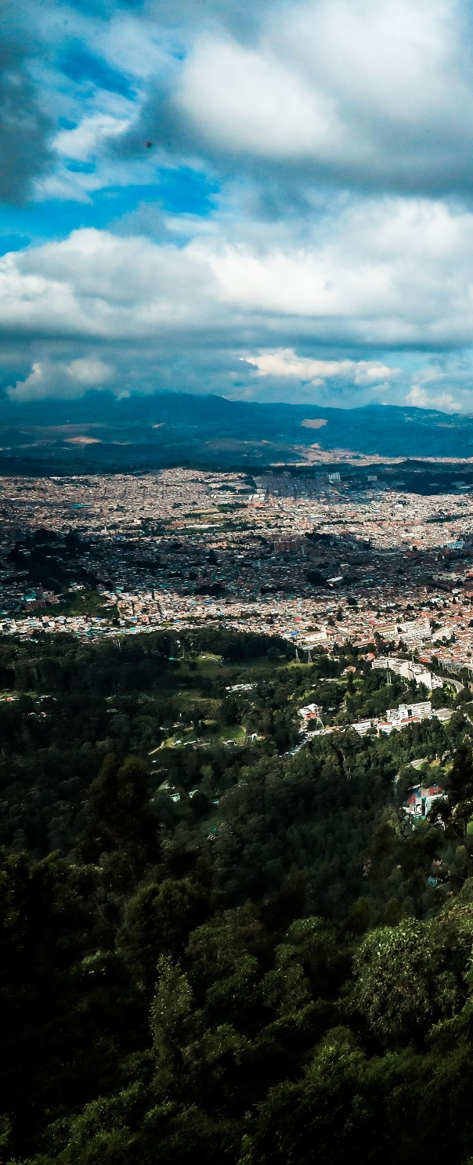

3
Formulación de la Política Pública
Estructura de la política
Objetivo general: impulsar a 2050 la carbono neutralidad, la resiliencia y la adaptación climática en Bogotá D.C..
Objetivos específicos:
Reducir las emisiones de Gases de Efecto Invernadero de Bogotá D.C. para alcanzar la carbono neutralidad a 2050.
Reducir la vulnerabilidad de la ciudad ante las amenazas climáticas y hacerla resiliente al cambio climático.
Mejorar la gobernanza y la gestión del conocimiento para la acción climática.

Slide 43
3
Formulación de la Política Pública
Estructura de la política
OBJETIVO
RESULTADOS
PRODUCTOS
OBJETIVO ESPECIFICO 1. Reducir las emisiones de Gases de Efecto Invernadero de Bogotá D.C. para alcanzar la carbono neutralidad a 2050.
6
23
OBJETIVO ESPECIFICO 2. Reducir la vulnerabilidad de la ciudad ante las amenazas climáticas y hacerla resiliente al cambio climático
1
14
OBJETIVO ESPECIFICO 3. Mejorar la gobernanza y la gestión del conocimiento para la acción climática.
4
22
TOTAL
11
59

Slide 44
3
Formulación de la Política Pública
Resultados y productos
OBJETIVO ESPECIFICO 1. Reducir las emisiones de Gases de Efecto Invernadero de Bogotá D.C. para alcanzar la carbono neutralidad a 2050.
Resultado 1.1. Aumento en el uso de soluciones energéticas alternativas basadas en Fuentes No Convencionales de Energía Renovable (FNCER) para la satisfacción de las necesidades energéticas de la ciudad.
Producto 1.1.1 Acciones para la promoción del uso de FNCER
SDA
Producto 1.1.2. Esquema de adquisición de electricidad cero emisiones para las edificaciones del Distrito.
SDA
SDA
Costo total: 2,223,144 millones COP

Slide 45
3
Formulación de la Política Pública
Resultados y productos
OBJETIVO ESPECIFICO 1. Reducir las emisiones de Gases de Efecto Invernadero de Bogotá D.C. para alcanzar la carbono neutralidad a 2050.
Producto 1.2.1. Instrumentos para promover mejoras en eficiencia energética en las edificaciones de todos los sectores de la ciudad.
Producto 1.2.5. Instrumentos para promover la eficiencia energética industrial.
SDHt
SDHt
Resultado 1.2. Disminución en la intensidad de carbono de la canasta energética del sector de edificaciones e industrias.
Producto 1.2.6. Reglamentación de medidas de ecourbanismo y construcción sostenible del Distrito.
Producto 1.2.2. Instrumentos para promover la sustitución de combustibles por otros de bajas o cero emisiones en las edificaciones procurando alcanzar la carbono neutralidad.
SDP
Producto 1.2.7. Proyectos orientados a la gestión integral de la energía y espacio urbano en el distrito con énfasis territorial para zonas de bajas y ultra-bajas emisiones y otras zonas estratégicas establecidas.
SDA
SDHt
Producto 1.2.3. Plan de acción para lograr edificaciones neto cero carbono en Bogotá..
Costo total: 81,670 millones COP
SDA
SDHt
Producto 1.2.4. Estrategia de Hospitales Verdes.
Producto 1.2.8. Planes de Gestión Integral de la Calidad del Aire como instrumento de acción climática.
SDS
SDA

Slide 46
3
Formulación de la Política Pública
Resultados y productos
OBJETIVO ESPECIFICO 1. Reducir las emisiones de Gases de Efecto Invernadero de Bogotá D.C. para alcanzar la carbono neutralidad a 2050.
Producto 1.3.1. Incentivos para consolidar el uso de alternativas de micromovilidad de cero y bajas emisiones.
Resultado 1.3. Aumento del porcentaje de viajes en modos sostenibles de pasajeros en la ciudad.
Producto 1.3.4. Planes Integrales de Movilidad Sostenible (PIMS)
SDMo
SDMo
Producto 1.3.2. Nuevos proyectos de infraestructura de transporte público en operación
Producto 1.3.5. Estrategias de gestión de la demanda para el uso de transporte particular
SDA
TM
SDMo
Costo total: 36,722,423 millones COP
Producto 1.3.3. Líneas del sistema de Metro de Bogotá en operación
EMB

Slide 47
3
Formulación de la Política Pública
Resultados y productos
OBJETIVO ESPECIFICO 1. Reducir las emisiones de Gases de Efecto Invernadero de Bogotá D.C. para alcanzar la carbono neutralidad a 2050.
Producto 1.4.1. Normatividad para la articulación de las condiciones de circulación de los vehículos de carga en la ciudad
Resultado 1.4. Disminución de la participación de combustibles fósiles en la matriz energética del sector transporte de carga y pasajeros en Bogotá y Gestión de Transporte de Carga.
SDMo
Producto 1.4.2. Proyectos que promuevan la eficiencia y reducción de emisiones en el transporte de carga.
SDMo
SDA
Producto 1.4.3. Plan para aumentar la proporción de la flota de transporte de carga liviana con flota de cero emisiones de tubo de escape
Costo total: 7,500 millones COP
SDMo

Slide 48
3
Formulación de la Política Pública
Resultados y productos
OBJETIVO ESPECIFICO 1. Reducir las emisiones de Gases de Efecto Invernadero de Bogotá D.C. para alcanzar la carbono neutralidad a 2050.
Producto 1.5.1. Plan de disminución de GEI en la prestación del servicio público de aseo y el sistema de alumbrado público en Bogotá.
UAESP
Resultado 1.5. Disminución de las emisiones de GEI en el sector de residuos
Producto 1.5.2 Reducción de toneladas de CO2 equivalente en los procesos de disposición final de residuos.
SDA
UAESP
Costo total: 672,800 millones COP
Producto 1.5.3. Sistemas de tratamiento de residuos y/o alguno de sus subproductos en articulación con los programas de los Planes de Gestión Integral de Residuos Sólidos en operación.
UAESP

Slide 49
3
Formulación de la Política Pública
Resultados y productos
OBJETIVO ESPECIFICO 1. Reducir las emisiones de Gases de Efecto Invernadero de Bogotá D.C. para alcanzar la carbono neutralidad a 2050.
Producto 1.6.1. Capacidad total instalada de tratamiento de aguas residuales domésticas de la PTAR
Resultado 1.6. Aumento de la capacidad de las Plantas de Tratamiento de Aguas Residuales con tratamiento secundario
EAAB
Producto 1.6.2. Aprovechamiento de biogás para cogeneración eléctrica y procesos internos en las PTAR.
EAAB
EAAB
Costo total: 6,976,230 millones COP

Slide 50
3
Formulación de la Política Pública
Resultados y productos
OBJETIVO ESPECIFICO 2. Reducir la vulnerabilidad de la ciudad ante las amenazas climáticas y hacerla resiliente al cambio climático
Producto 2.1.1. Plan Distrital de Producción de Material Vegetal Nativo.
Producto 2.1.6. Acciones para la protección y el manejo de fuentes hídricas, aguas lluvias y de escorrentía.
SDA
SDA
Resultado 2.1. Reducción de la vulnerabilidad ante amenazas climáticas.
Producto 2.1.2. Conectores ecosistémicos para la Bogotá Región.
Producto 2.1.7. Índice de escasez hídrica para el Distrito Capital.
SDA
EAAB
SDA
Producto 2.1.3. Bosques urbanos.
Producto 2.1.8. Sistema de Información para la Gestión de Riesgos y Cambio Climático (SIRE) que incluya el componente de adaptación al cambio climático.
SDA
Costo total: 2,536,129 millones COP
Producto 2.1.4. Programa de pago por servicios ambientales del Distrito Capital.
IDIGER
SDA
Producto 2.1.9. Centro de Modelación y Pronóstico sobre Eventos Hidrometeorológicos e Hidroclimáticos del Distrito Capital.
Producto 2.1.5. Acciones para reducir la vulnerabilidad en áreas de resiliencia climática y protección por riesgo.
SDA
IDIGER

Slide 51
3
Formulación de la Política Pública
Resultados y productos
OBJETIVO ESPECIFICO 2. Reducir la vulnerabilidad de la ciudad ante las amenazas climáticas y hacerla resiliente al cambio climático
Producto 2.1.10. Unidades productivas con buenas prácticas agropecuarias para la adaptación al cambio climático.
Producto 2.1.13. Estrategia para la disminución de enfermedades priorizadas en la primera infancia posiblemente asociadas a la variabilidad y al cambio climático
Resultado 2.1. Reducción de la vulnerabilidad ante amenazas climáticas.
SDDE
Producto 2.1.11. Documento metodológico del índice de seguridad alimentaria para el Distrito Capital
SDS
SDA
SDDE
Producto 2.1.14 Áreas de importancia ecológica del Distrito Capital intervenidas con procesos de restauración ecológica, de acuerdo con los lineamientos del Manual de coberturas vegetales.
Costo total: 2,536,129 millones COP
Producto 2.1.12. Vigilancia epidemiológica asociada a los efectos de la variabilidad y del cambio climático en el Distrito Capital.
SDS
SDA

Slide 52
3
Formulación de la Política Pública
Resultados y productos
OBJETIVO ESPECIFICO 3. Mejorar la gobernanza y la gestión del conocimiento para la acción climática.
Producto 3.1.1. Actividades de sensibilización, divulgación y/o formación, para el fortalecimiento de la gestión del conocimiento alrededor de la adaptación al Cambio Climático.
Resultado 3.1. Conocimiento para la acción climática.
Producto 3.1.4. Investigaciones sobre acción climática.
IDIGER
IDIGER
Producto 3.1.2. Acciones pedagógicas en temas de gestión del cambio climático, en el marco de las estrategias de educación ambiental.
Producto 3.1.5. Talleres de sensibilización sobre el reconocimiento y la redistribución del cuidado al ambiente y al territorio con enfoque de género, con énfasis en variabilidad climática, en el marco de la Estrategia Pedagógica y de Cambio Cultural.
SDA
Costo total: 5,862 millones COP
SDA
Producto 3.1.3. Procesos de formación en los temas relacionados con la gestión del cambio climático.
SDMujer
SDA

Slide 53
3
Formulación de la Política Pública
Resultados y productos
OBJETIVO ESPECIFICO 3. Mejorar la gobernanza y la gestión del conocimiento para la acción climática.
Producto 3.1.6. Guías para la transversalización del enfoque de género y diferencial en los documentos relacionados con el ambiente y sectores climáticos
Producto 3.1.8. Programas, talleres, cursos para el fortalecimiento a unidades productivas en materia de sostenibilidad ambiental y economía circular
Resultado 3.1. Conocimiento para la acción climática.
SDDE
SDMujer
SDA
Producto 3.1.7. Orientaciones pedagógicas para la educación climática dirigidas a los colegios de la ciudad
Producto 3.1.9. Guía para la definición e identificación de empleos verdes
Costo total: 5,862 millones COP
SDDE
SED

Slide 54
3
Formulación de la Política Pública
Resultados y productos
OBJETIVO ESPECIFICO 3. Mejorar la gobernanza y la gestión del conocimiento para la acción climática.
Producto 3.2.1. Proyectos de participación ciudadana para la acción climática (adaptabilidad, resiliencia y la gestión del riesgo climático local).
Producto 3.2.3. Participación de las mujeres en toda su diversidad en las instancias de gobernanza del Sistema Distrital de Gestión del Riesgo y Cambio Climático.
Resultado 3.2. Participación ciudadana para la acción climática
IDIGER
IDIGER
IDIGER
Producto 3.2.4. Análisis de pertinencia de creación de una dependencia destinada a los temas de cambio climático en la Secretaria Distrital de Ambiente
Producto 3.2.2. Redes de cuidadoras y cuidadores del entorno ambientaldad.
Costo total: 685 millones COP
JBB
SDA

Slide 55
3
Formulación de la Política Pública
Resultados y productos
OBJETIVO ESPECIFICO 3. Mejorar la gobernanza y la gestión del conocimiento para la acción climática.
Producto 3.3.1. Impuestos por carbono y/o reducciones impositivas o incentivos para apoyar la acción climática
Producto 3.3.3. Estudio de viabilidad para la implementación de presupuesto climático en Bogotá
Resultado 3.3. Aumentar la disponibilidad de recursos para la acción climática.
SDHacienda
SDP
SDHacienda
Producto 3.3.2. Documento técnico de estudio de fuentes de financiamiento climático para la implementación de la política de acción climática
Producto 3.3.4. Documento Marco de Referencia Sostenible para la emisión de bonos temáticos
SDHacienda
SDHacienda

Slide 56
3
Formulación de la Política Pública
Resultados y productos
OBJETIVO ESPECIFICO 3. Mejorar la gobernanza y la gestión del conocimiento para la acción climática.
Producto 3.4.1. Inventario distrital de emisiones y absorciones de Gases de Efecto Invernadero (GEI).
Producto 3.4.4. Sistema de monitoreo y alerta temprana en calidad del aire de la ciudad que incluya los efectos del cambio climático.
Resultado 3.4. Mejorar la información y las capacidades del Distrito para la evaluación y el seguimiento de las metas de mitigación y adaptación del cambio climático en la ciudad.
SDA
SDA
Producto 3.4.2. Escenarios de proyección de emisiones de Gases de Efecto Invernadero (GEI).
Producto 3.4.5. Monitoreo de las áreas para la restauración ecológica.
SDA
SDA
SDA
Producto 3.4.3. Estrategia de seguimiento de la transición tecnológica del distrito mediante el monitoreo y análisis de Black Carbón.
Costo total: 19,091 millones COP
SDA

Slide 57
3
Formulación de la Política Pública
Resumen general de costos
Nº | Objetivos específicos | Entidades responsables | Productos | Costo total (millones COP)
1 | Reducir las emisiones de Gases de Efecto Invernadero de Bogotá D.C. para alcanzar la carbono neutralidad a 2050 | 10 | 23 | $ 46.683.767
2 | Reducir la vulnerabilidad de la ciudad ante las amenazas climáticas y hacerla resiliente al cambio climático. | 5 | 14 | $ 2,536,129
3 | Mejorar la gobernanza y la gestión del conocimiento para la acción climática. | 7 | 22 | $ 25.638
TOTAL |  |  | 59 | $ 48.788.803

Slide 58
3
Formulación de la Política Pública
Seguimiento
Se realizará de acuerdo con lo establecido en la Guía de Seguimiento y Evaluación definida por la Secretaría Distrital de Planeación.
Información cuantitativa y financiera: | De acuerdo con el indicador de resultado o producto.
Información cualitativa y de implementación de enfoques: | Trimestral
Periodicidad
Entidades y dependencias competentes en la implementación del plan de acción.
Responsables
Instrumentos
Sistema de Seguimiento y Evaluación de Políticas Públicas de la SDP

Slide 59
3
Formulación de la Política Pública
Evaluación
Permite la retroalimentación del proceso y la toma de decisiones frente a la pertinencia y efectividad de los procesos desarrollados para dar cumplimiento a los objetivos de la política.
Se debe realizar de acuerdo a la Guía de Seguimiento y Evaluación de Políticas Públicas de la SDP.
Intermedia
Años 2030 y 2040
Final
Al finalizar la implementación de la política (año 2051)

Slide 60
4
Importancia de la política
Aporta al cumplimiento del Acuerdo 790 de 2020, que reconoce la emergencia climática como un asunto prioritario de gestión pública.
Propende por el compromiso adquirido por el país de disminuir en 2030, el 51 % de las emisiones de gases de efecto invernadero con respecto a la línea base (año 2015).
Busca favorecer la articulación legal e institucional para la gestión del cambio climático.
Posibilita la adaptación al cambio climático y reducir la vulnerabilidad frente a sus efectos.
Se vincula con otros instrumentos de planeación Distrital que buscan garantizar la calidad de vida de los ciudadanos.

Slide 61

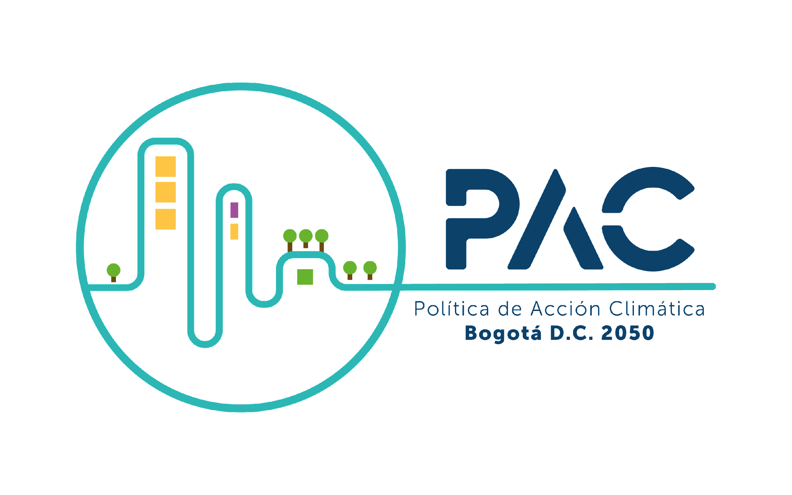

GRACIAS

Slide 62
2023
Ajuste y actualización
Plan Distrital para la Gestión de Riesgos

Slide 63



Modelos de planificación
vigente
Líneas Estratégicas de Acción (227)
Enfoques(9)
Objetivo General
Programa(40)
2015-
2050
Objetivos (9)
Metas (108)
Líneas Estratégicas de Acción (169)
2018-
2030
Componente (4)
Objetivo (8)
Programa(33)
Metas indicativas (63)
Objetivos estratégicos(4)
Líneas estratégicas
Ficha de proyecto: objetivo, entidades, indicador (meta, línea base…) avances y presupuesto.
Proyectos
2023-
2050
O1 Conocimiento
O2 Reducción
O3 Manejo
O4 Gobernanza

Slide 64
INSTRUMENTOS
LEY 1523 DE 2012
NACIONALES
PNGRD
LEY 1931 DE 2018
POMCA - Ríos Bogotá, Guayuriba y Sumapaz
VISIÓN 2050
REGIONALES
PDGRD
PMA - CAR - SDA
EJECUCIÓN COMPONENTES Y LÍNEAS ESTRATÉGICAS
NORMATIVA DISTRITAL EN GR
DISTRITALES
PAC - 2020-2050
POT - DEC. 555 /2021

Slide 65

CRONOGRAMA PROCESO ACTUALIZACIÓN
Plan Distrital para la Gestión de Riesgos
3. Formulación del Plan: Ajuste y actualización (IDIGER)
3.1. Revisión de los documentos enviados, comentarios y propuestas de ajustes por parte del equipo de la actualización del Plan.
3.2. Mesas de trabajo internas con las subdirecciones para ajuste y articulación de objetivos. (marzo - mayo).
3.3. Consolidación del documento y análisis de la información por parte del equipo del Plan(febrero-mayo) 2023).
4. Formulación del Plan: Ajuste y actualización (SDGR-CC)
Socialización de los documentos, matrices y fichas con las entidades
Mesas de trabajo de la CIGRCC (3)
Mesas de trabajo institucionales (56 entidades)
Mesas de trabajo por sectores
Mayo - Junio 2023
1. Análisis de Antecedentes
Contar con documento Marco Normativo
Documento Antecedentes para alimentar el DTS
2. Diagnóstico para la Formulación PDGRDCC
Desarrollar el diagnóstico de la formulación y ejecución del PDGRDCC
Iniciar la preparación del Documento Técnico de soporte y la exposición de motivos.
8. Trámite del Decreto Distrital
A través de la Dirección Legal Ambiental llevar a Secretaria Jurídica la exposición de motivos, DTS y propuesta de articulado.
Firma del Decreto Distrital
7. Aprobación del
Plan
Aprobación del Plan distrital
Proyección y firma del acuerdo del Consejo Distrital de GR-CC
(proyección de acuerdo)
6. Conceptos de instancias
Emitir concepto previo para la aprobación de la Comisión intersectorial GR-CC
Emitir concepto previo para la aprobación de la Consejo Consultivo Distrital de GR-CC
5. Discusión y concertación
Realizar discusión y concertación en las instancias respectivas:
Comisión intersectorial GR-CC (presentación de documentos)
Consejo Distrital para la GR-CC (proyección de acuerdo)
Consejo consultivo GR- CC
Junio 2023
Acciones realizadas
Acciones en proceso
Acciones pendientes

Slide 66
CRONOGRAMA PROCESO ACTUALIZACIÓN
Plan Distrital para la Gestión de Riesgos
3. Formulación del Plan: Ajuste y actualización (IDIGER)
Documento Técnico de Soporte, matriz de proyectos y fichas de proyectos.
Mayo
4. Formulación del Plan: Ajuste y actualización (SDGR-CC)
Socialización del plan. Mesas de trabajo con instancias y entidades.
Mayo - junio.
5. Discusión y concertación
Realizar discusión y concertación en las instancias respectivas
Mayo - Junio 2023.
8. Trámite del Decreto
A través de la Dirección Legal Ambiental llevar a Sec. Jurídica. Firma del Decreto Distrital
Junio 30 2023
7. Aprobación del Plan
Aprobación del Plan distrital
Proyección y firma del acuerdo del Consejo Distrital de GR-CC
(proyección de acuerdo)
(radicación)
6. Conceptos de instancias
Emitir concepto previo para la aprobación de la Comisión intersectorial GR-CC y Consejo Consultivo Distrital de GR-CC
Junio 2023.
Acciones en proceso
Acciones pendientes

Slide 67
OBJETIVO 1
Conocimiento del Riesgo

Slide 68

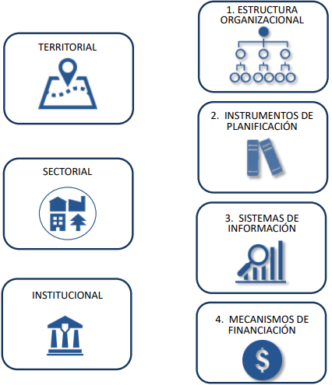
PROCESOS DE LA GESTIÓN DEL RIESGO
ÁMBITOS
COMPONENTES
Evaluación de riesgos de desastres
CONOCIMIENTO DEL RIESGO
GESTIONAR EL RIESGO EN FUNCIÓN DEL AGUA
Proceso de Reducción
Proceso de Manejo
Monitorear los fenómenos y desarrollar sistemas de alerta
Avenidas torrenciales
Inundación
Incendios forestales
Movimientos en masa
Actividad de la construcción
Riesgo Sísmico
Aglomeraciones de público
Riesgo tecnológico
Escenarios de Riesgo
Monitoreo del Riesgo

Slide 69
OBJETIVO ESTRATÉGICO 1
Fortalecer el conocimiento del riesgo de desastres para Bogotá D.C.
Actualización de los escenarios de riesgo
PROYECTOS
1
Realizar la actualización continua de los escenarios de riesgo del Distrito de Bogotá
Análisis de pérdidas y estimaciones de daños por escenarios de riesgo
Elaborar un análisis de las pérdidas generadas ante la ocurrencia de una emergencia o desastre para los diferentes escenarios de riesgo a partir del registro histórico del Distrito de Bogotá
PROYECTOS
1
Caracterización de elementos expuestos y evaluación de la vulnerabilidad física, social, ambiental, económica e institucional
Elaborar evaluaciones de vulnerabilidad física para los escenarios de riesgo del Distrito Capital
Elaborar lineamientos para evaluar la vulnerabilidad socioeconómica frente a un escenario de riesgo sísmico
PROYECTOS
2

Slide 70
OBJETIVO ESTRATÉGICO 1
Fortalecer el conocimiento del riesgo de desastres para Bogotá D.C.
Estandarización de bases de datos para la generación de información
Estandarizar las bases de datos de emergencias y desastres con énfasis en las pérdidas generadas
PROYECTOS
1
Evaluación del riesgo de desastres
Formular los Términos de Referencia (TdR) para la elaboración de los estudios detallados de riesgo por inundación
Brindar orientación en la incorporación e implementación de Soluciones Basadas en la Naturaleza (SbN) como medida de reducción del riesgo y adaptación al cambio climático
Elaborar estudios de amenaza, vulnerabilidad y riesgo por fenómenos de origen hidrometeorológicos, como herramienta para el conocimiento y la Adaptación al Cambio Climático
PROYECTOS
3
Monitorear los fenómenos y desarrollar sistemas de alerta
Fortalecer la red de monitoreo de la respuesta dinámica del suelo del Distrito Capital
Fortalecer el monitoreo y análisis de las variables hidrometeorológicas del Distrito Capital
PROYECTOS
2

Slide 71
OBJETIVO 2
Reducción del Riesgo

Slide 72

OBJETIVO ESTRATÉGICO 2
Reducir las condiciones de vulnerabilidad de los elementos expuestos frente al riesgo existente y futuro en el territorio del Distrito Capital
Garantizar que no surjan nuevas situaciones de riesgo a través de acciones de prevención, impidiendo que los elementos expuestos sean vulnerables o que lleguen a estar expuestos ante posibles eventos peligrosos
Medidas Prospectivas
Escenarios de Riesgo Priorizados
Reducir el nivel de riesgo existente en la sociedad a través de acciones de mitigación, en el sentido de disminuir o reducir las condiciones de amenaza, cuando sea posible y la vulnerabilidad de los elementos expuestos.
Medidas Correctivas
Escenarios de Riesgo Priorizados
Mecanismos o instrumentos financieros de retención intencional o transferencias del riesgo que se establecen en forma ex ante con el fin de acceder de manera ex post a recursos económicos oportunos para la atención de emergencias y la recuperación
Mecanismos de Protección Financiera
Escenarios de Riesgo Priorizados

Slide 73
OBJETIVO 3
Manejo del Desastre

Slide 74
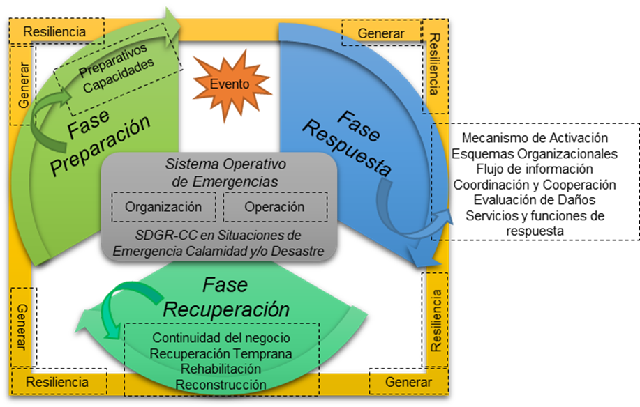
Esquema General proceso Manejo de Emergencias, Calamidades y Desastres

Slide 75
OBJETIVO ESTRATÉGICO 3
Fortalecer el SDGR-CC para que la ejecución de la respuesta y la recuperación sean oportunas y eficaces, en el caso de la materialización de emergencias, calamidades y desastres.
Actualizar e implementar las directrices de la Estrategia Distrital de Respuesta a Emergencias - EDRE.
Formular, actualizar, articular e implementar las Estrategias Institucionales para la respuesta y la recuperación - EIR, por parte de los actores del SDGR-CC.
Diseñar, implementar y fortalecer el Sistema Operativo Distrital de Emergencias – SOE, como soporte a la gestión de emergencias, calamidades y desastres.
Formular, actualizar y socializar los instrumentos de preparación y coordinación para la gestión de emergencias, calamidades y desastres.
Fortalecimiento y mejoramiento de los equipamientos e infraestructuras indispensables para la atención y manejo de eventos catastróficos.
Gestión Integral de las Aglomeraciones de Público
Preparación y Ejecución para la Respuesta a Emergencias
PROYECTOS
6
SUBACTIVIDADES
21
Preparación y Ejecución de la Recuperación
Formulación, actualización, articulación e implementación de la Estrategia Distrital para la Recuperación – EDR
Formulación, actualización y socialización de los lineamientos del Plan de Acción Específico para la recuperación.
PROYECTOS
2
SUBACTIVIDADES
5

Slide 76
OBJETIVO 4
Gobernanza

Slide 77
OBJETIVO ESTRATÉGICO 4
FORTALECER LA GOBERNANZA PARA LA GESTIÓN DE RIESGOS
Fortalecer los procesos institucionales del SDGR-CC para la gestión del riesgo
Desarrollar y fortalecer los aspectos normativos del SDGR-CC
Articular las políticas públicas e instrumentos de planificación
Potenciar la gestión financiera de los riesgos
Fortalecer la estructura organizacional del SDGR-CC
Fortalecer el Sistema de Información para la Gestión de Riesgos y Cambio Climático (SIRE)
Fortalecer la capacidad operativa y equipamiento del SDGR-CC
PROYECTOS
6
Fortalecer e instalar capacidades de los actores privados y sociales
Implementar iniciativas con participación social y comunitaria
Promover la comunicación para la gestión de riesgos
Fortalecer la educación para la gestión de riesgos
Promover la investigación de los riesgos
Fortalecer los procesos de participación incidente para la gestión de riesgos
Desarrollar procesos, estrategias y metodologías de capacitación y entrenamiento
Fortalecer la capacidad de los Comités de Ayuda Mutua.
Fortalecer redes de apoyo, organizaciones y equipos de voluntarios para la respuesta a emergencias
Implementar el enfoque diferencial en la gestión de riesgos
Articulación, sostenimiento, operación y desarrollo de Sistema Distrital de Alerta Temprana.
PROYECTOS
10
Promover alianzas y procesos de cooperación para la gestión de riesgos
Fomentar la participación de la ciudad en acciones de cooperación con actores regionales, nacionales e internacionales de Gestión de Riesgos.
Generación de mecanismos de cooperación para apalancar los procesos de gestión de riesgos.
Identificación y promoción del conocimiento de buenas prácticas regionales, nacionales e internacionales en gestión de riesgos.
PROYECTOS
3

Slide 78
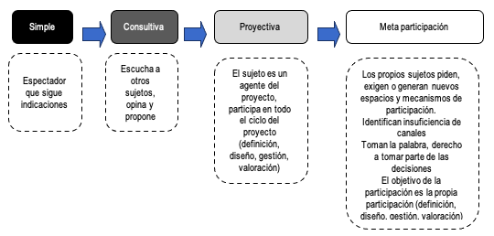
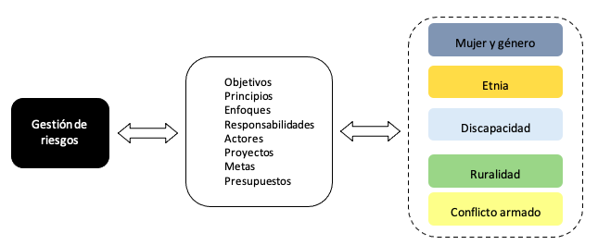
Niveles de participación
Armonización entre políticas públicas asociadas al enfoque diferencial en la gestión de riesgos

